Slide 1
Хранение в базах данных
Лекция 4. Пулы буферов СУБД

Slide 2
Хранилище СУБД
Требование: СУБД должна управлять данными, кратно превосходящими объемы RAM
Решение:
  Контроль места:
    Где записывать страницы кортежей на диск
    Как записывать страницы максимально близко друг к другу
  Контроль времени:
    Когда читать страницы данных в память, когда записывать их на диск
    Как минимизировать число I/O операций на диск

Slide 3
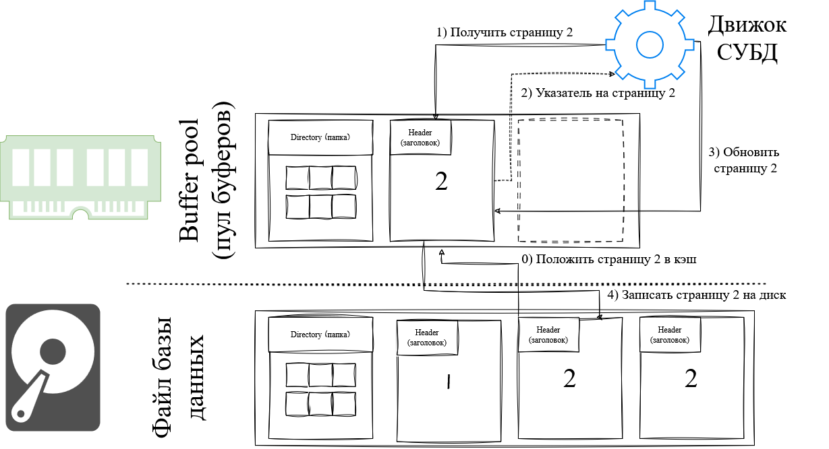
Принцип устройства памяти диск-ориентированных СУБД

Slide 4
Не-дисковые пулы память
СУБД нужна RAM для вспомогательных сущностей.
Эти пулы могут не взаимодействовать с диском. Примеры:
Буферы сортировок и join-ов
Кэши запросов
Буферы логов

Slide 5
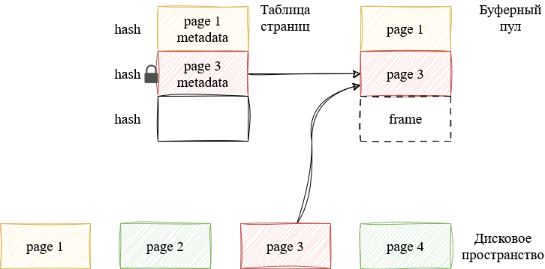
Организация буферного пула
Буферный пул оперирует фреймами (frames) – выделенным местом, в которое кладутся копии страниц (pages) данных. Измененные страницы (dirty pages) буферизуются (write-back cache).
Таблица страниц (page table) отслеживает используемые в данный момент страницы. Служит для контроля доступа к данным и менеджмента памяти. Содержит:
У фрейма есть метаданные:
page_id, dirty flag, pin count, latch
Dirty Flag – изменились ли
данные страницы
Pin count – если >0 – страницу
нельзя удалить из RAM
Access tracking – сколько раз
и когда вызывался frame

Slide 6
Page table и Page directory
Page directory – отображает идентификаторы страниц на реальное расположение страницы в файле базы данных (database file)
Page table – отображает идентификаторы страниц на копию страницы, лежающую во фрейме буферного пула

Slide 7
Locks и Latches
Lock (блокировка):
Разрешает конфликты блокировок на уровне транзакций СУБД
Существует пока идет транзакция
Виден пользователю
Должен быть откатываем
Latch (защелка):
Защищает критические секции внутренних данных СУБД (низкоуровневая блокировка)
Существует пока идет операция над секцией данных
Не виден пользователю

Slide 8
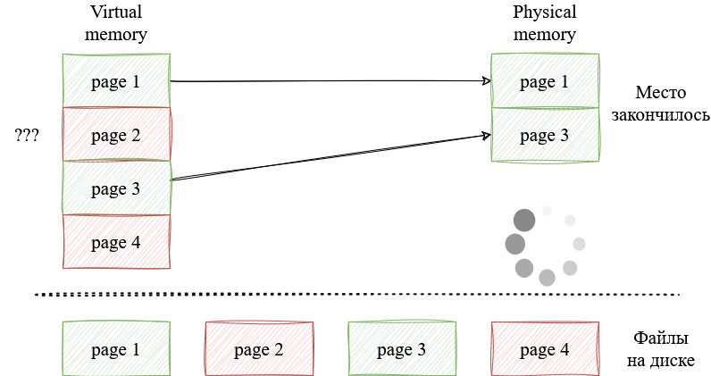
Почему не использовать ОС?
ОС использует mmap для хранения файла в адресном пространстве.
ОС ответственна за загрузку и выгрузку страниц памяти для процесса
Что если СУБД разрешит нескольким потокам доступ к mmap?

Slide 9
Проблемы использования ОС для управления страницами
Безопасность транзакций – ОС может записать dirty pages на диск в любое время
Простои I/O – СУБД не знает, какие страницы в памяти. ОС останавливает поток чтения при ошибке. При ЛЮБОЙ ошибке обработки страницы нужно обрабатывать SIGBUS (долго, тяжело, очень много мест в коде)
Деградания производительности – Конкуренция за структуры данных ОС. TLB shootdowns (сбросы TLB)
Потенциальные решения (все равно сложно и дорого, прирост – около 10%): использовать в коде СУБД madvise, mlock, msync

Slide 10
Политики освобождения буферов
Когда СУБД необходимо освободить фрейм в буфере, чтобы добавить в RAM новую страницу, ей нужно решить, какие страницы удалить из фреймов буферного пула.
Цели:
Корректность
Точность
Скорость
Избегание раздувание метаданных

Slide 11
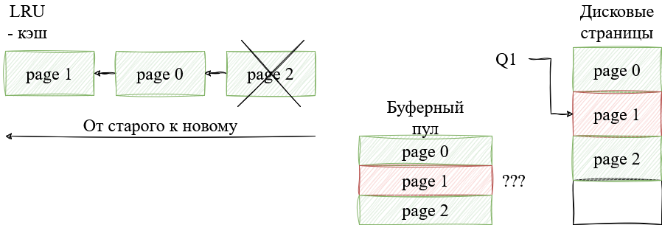
Least-recently used (1965)
Нужно хранить временную метку того, когда страница была запрошена. Когда нужно удалить – удалить страницы, которые были в буфере дольше всего.

Slide 12
Clock (1969)
Вариация LRU кэша, которой не нужен timestamp на каждую страницу.
У каждой страницы есть референсный бит.
Когда страницу запрашивают в кэше -> bit = 1
Страницы в буфере расположены по кольцу. Указатель на элемент смещается по часовой стрелке:
Если бит у страницы = 1 – поставить его = 0
Если бит = 0 – удалить страницу

Slide 13
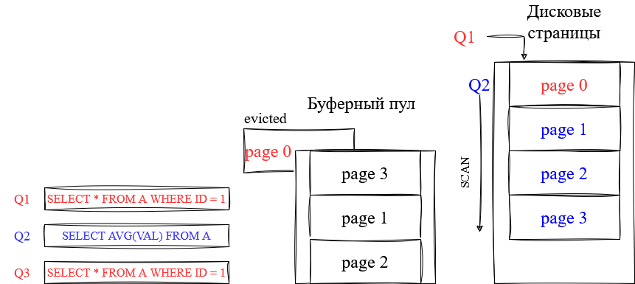
Последовательное переполнение
LRU и Clock уязвимы к последовательному переполнению (sequential flooding):
Запрос выполняет последовательный scan страниц, который вычитывает все страницы таблицы 1 или более раз
Эти страницы забивают пул буферов
Для OLAP лучше подходит принцип MRU (most recently used)

Slide 14
LFU (1971)
LRU + CLOCK отслеживают только момент последнего доступа к странице, но не то, как часто к странице обращаются.
Чтобы выявлять популярные страницы, можно поддерживать счётчик обращений для каждой страницы и вытеснять страницу с наименьшим значением.
Но LFU (Least Frequently Used) создаёт дополнительные проблемы:
→ Логарифмическая сложность реализации относительно размера кэша.
→ Игнорирует время и накапливает устаревшие страницы с высокими значениями частоты, которые могут быть уже неактуальны.

Slide 15
LRU-K (1993)
LRU-K отслеживает историю последних K обращений к каждой странице в виде временных меток и вычисляет интервал между последовательными обращениями.
Позволяет различать типы обращений (reference types).
Использует эту историю обращений для оценки времени следующего обращения к странице.
Вытесняет страницу с самым давним K-м обращением.
Балансирует между давностью (recency) и частотой (frequency) обращений.
Поддерживает "призрачный кэш" (ghost cache) в памяти для недавно вытесненных страниц, чтобы предотвратить их постоянное вытеснение.

Slide 16
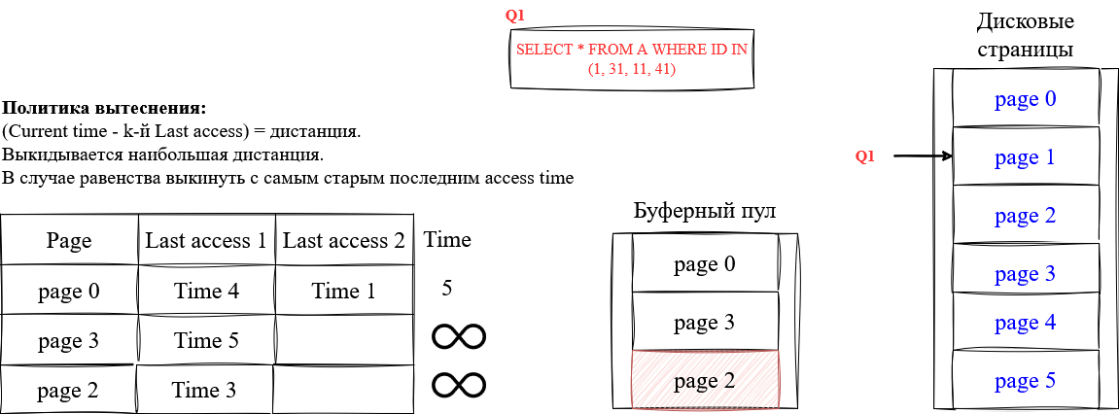
LRU-K (1993)

Slide 17
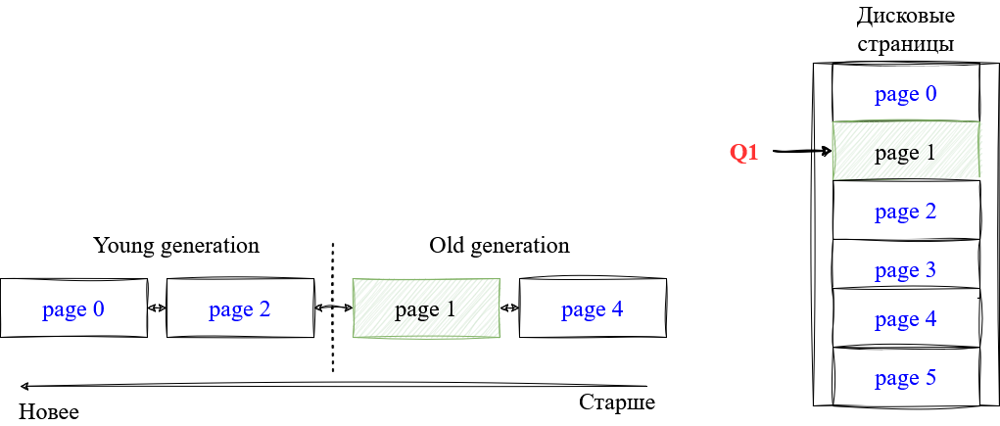
MySQL LRU
Единый связный список LRU, но с двумя точками входа («старые» и «молодые» записи).
Новые страницы всегда вставляются в начало «старого» списка.
Если к страницам из «старого» списка обращаются повторно, они вставляются в начало «молодого» списка.
«Молодая» зона (Young): Горячие данные, которые часто используются (начало списка).
«Старая» зона (Old): Данные, загруженные в пул, но пока не доказавшие свою полезность (конец списка, по умолчанию 3/8 от размера пула).
Точка вставки (Midpoint): Новые страницы попадают именно, а не в самое начало всего списка, чтобы случайное полное сканирование таблицы не вытеснило все «молодые» горячие данные.

Slide 18

ARC: Adaptive replacement cache (PostgreSQL)
Алгоритм начинается с LRU-кэша размера c. Помимо самого кэша страниц, ведется каталог T такого же размера —массив метаданных (например, физический адрес страницы на диске).
Хотим учитывать и давность (recency), и частоту (frequency). Избегаем sequential flooding
Идея №1: Делить кэш на два списка: T₁ и T₂. T₁ — недавно использованные страницы, T₂ — часто используемые. Это даёт устойчивость к сканированию: массовое чтение опустошит T₁, но почти не затронет T₂.
Когда кэш заполнен, нужно выбрать жертву — из T₁ или из T₂. Размеры списков не фиксированы; можно динамически отдавать больше места недавним или частым страницам в зависимости от паттерна обращений.
Идея №2: Хранить дополнительную историю. Списки B₁ и B₂ расширяют T₁ и T₂, отслеживают метаданные страниц, вытесненных из T₁ и T₂ соответственно. Если видим много промахов в T₁, но попаданий в B₁ — значит, зря вытеснили, и стоит увеличить долю кэша для T₁.
ARC использует параметр p для разделения кэша между T₁ и T₂.
Идея №3: При промахе в T₁ и попадании в B₁, ARC увеличивает p на |B₂| / |B₁|. Это «коэффициент сожаления» — отношение вероятностей попадания в B₁ и B₂ в предположении равномерного распределения по всем страницам.

Slide 19
Идеи для улучшения политик очистки: локализация
СУБД выбирает страницы для вытеснения в расчёте на каждый отдельный запрос.
Это сводит к минимуму загрязнение буферного пула каждым конкретным запросом.
Отслеживаются страницы, к которым обращался запрос.
Пример: PostgreSQL выделяет запросу ограниченное количество страниц буферного пула и использует их как кольцевой буфер.

Slide 20
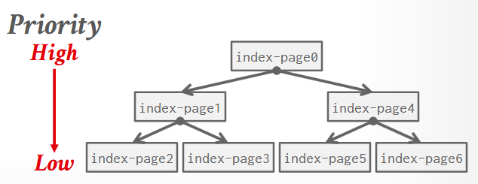
Идеи для улучшения политик очистки: приоритезация
СУБД знает контекст каждой страницы во время выполнения запроса.
СУБД может дать подсказки для буферного пула по поводу важности той или иной страницы.
Пример: для B+ дерева корень дерева – очень важный элемент, листья – наименее важные.

Slide 21
Грязные страницы (dirty pages)
Что если ы хотим очистить буферный пул от страницы, но она помечена как dirty?
Быстрый путь: Если страница в буферном пуле не "грязная" (не модифицирована), СУБД может просто "выбросить" её.
Медленный путь: Если страница "грязная" (модифицирована), СУБД обязана записать её обратно на диск, чтобы гарантировать сохранность изменений.
Компромисс между быстрым вытеснением и записью "грязных" страниц, которые в будущем уже не будут прочитаны.

Slide 22
Фоновая запись на диск (background writing)
СУБД периодически проходится по page table и превентивно записывает dirty pages на диск.:
Альтернативные названия: page cleaning, buffer flushing
Когда грязная страница успешно записана на диск – СУБД может либо убрать ее из кэша, либо просто убрать флаг.
СУБД НЕ ЗАПИСЫВАЕТ данные на диск до тех пор, пока не запишет историю изменений в WAL (write-ahead log).

Slide 23
Фоновая запись на диск (background writing)
СУБД поддерживает внутренние очереди для отслеживания запросов на чтение/запись страниц от всей системы.
Приоритет чтения/записи учитывает следующие метрики:
Тип I/O: последовательный или случайный
Фоновая или критическая задача
Тип данных: таблица, индекс, WAL
Информация о транзакциях
Пользовательские SLA
ОС не имеет понятия ни о чем из этого.

Slide 24
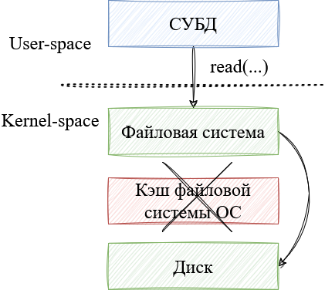
Кэш страниц ОС
Большая часть дисковых операция осуществляется при помощи API ОС.
Если СУБД напрямую не говорит – ОС поддерживает свой кэш файловой системы.
Большая часть СУБД использует O_DIRECT, чтобы ОС не использовала свой кэш

Slide 25
Критическая проблема fsync
Если СУБД вызывает fwrite, что происходит?
Если СУБД вызывает fsync, что происходит?
Если fsync завершается с ошибкой (EIO), что происходит?
Linux помечает "грязные" страницы как чистые.
Если СУБД вызовет `fsync` повторно, Linux сообщит, что сброс прошёл успешно.
Поскольку СУБД расчитывала на ОС, она полагала, что запись выполнена успешно.

Slide 26
Оптимизации работы буферного пула
Несколько буферных пулов (Multiple Buffer Pools)
Предвыборка / Упреждающее чтение (Pre-Fetching)
Совместное сканирование / Разделение сканирования (Scan Sharing)
Обход буферного пула (Buffer Pool Bypass)

Slide 27
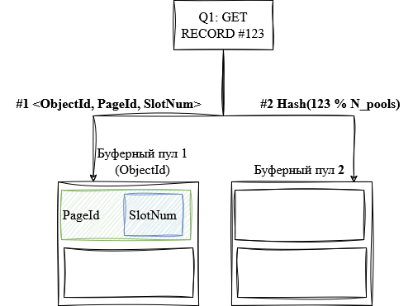
Множественные буферные пулы
Создается множество буферных пулов:
На каждую базу данных
На каждый тип страниц
Разделяя 1 пул на несколько, СУБД уменьшает время поиска элемента и конкуренции за блокировки.
Поиск нужного элемента:
По ObjeсtID
По хэшу

Slide 28
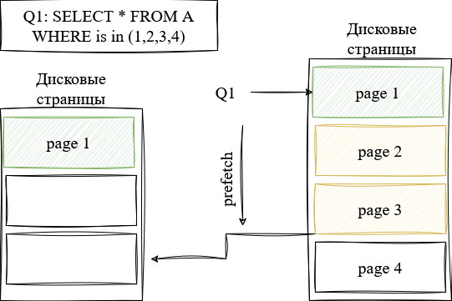
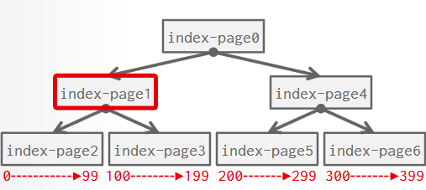
Упреждающее чтение
СУБД может выполнять упреждающее чтение данных в буфер на основе:
Query Plan запроса
Cron jobs
Статистики запросов

Slide 29
Настройки в PostgreSQL
shared_buffers — обычно 25% RAM, но не «чем больше, тем лучше». Часто 1–8 ГБ достаточно.
PostgreSQL не кэширует всё только в shared_buffers. Часть данных живёт в page cache ОС.
effective_cache_size — это не выделение памяти, а подсказка планировщику: сколько всего кэша доступно системе. Обычно 50–75% RAM.
bgwriter заранее сбрасывает грязные страницы, чтобы checkpoint не создавал пики I/O.
Высокий hit ratio — не всегда цель. Большой seq scan может быть быстрым, но давать низкий hit ratio.

Slide 30
Запросы в PostgreSQL
Топ таблиц в буферном пуле
SELECT c.relname,
count(*) AS buffers,
pg_size_pretty(count(*) * 8192) AS approx_size
FROM pg_buffercache b
JOIN pg_class c ON b.relfilenode = pg_relation_filenode(c.oid)
WHERE b.reldatabase = ( SELECT oid FROM pg_database WHERE datname = current_database())
GROUP BY c.relname
ORDER BY buffers DESC
LIMIT 10;
Грязные страницы в пуле
SELECT count(*) FILTER (WHERE isdirty) AS dirty,
count(*) AS total
FROM pg_buffercache;

Slide 31
Scan sharing
СУБД может позволить нескольким запросам получить доступ к одному и тому же курсору, сканирующему таблицы:
Это не равно кешированию результатов запросов
Еще называется synchronized scans
Полностью поддерживается: PostgreSQL, DB2, Teradata, MSSql

Slide 32
Обход буферного пула
Запросы с последовательным сканированием не сохраняет полученные страницы в буферном пуле, чтобы избежать накладных расходов:
Память локальна для выполняющегося запроса.
Хорошо работает, когда оператору нужно прочитать большую последовательность страниц, расположенных на диске непрерывно.
Может также использоваться для временных данных (сортировка, JOIN-ы).

Slide 33
Заключение
СУБД способна менеджить нужные ей файлы лучше ОС.
СУБД использует для оптимизации расходов:
Предварительную загрузку данных в RAM
Расчет эвристик использования данных
Иерархичные разделенные структуры в RAM для быстрого поиска данных

